Slide 1
Общее устройство автомобилей
Чич Адам Юсуфович
Преподаватель
ГБПОУ КК «КПТ»

Slide 2
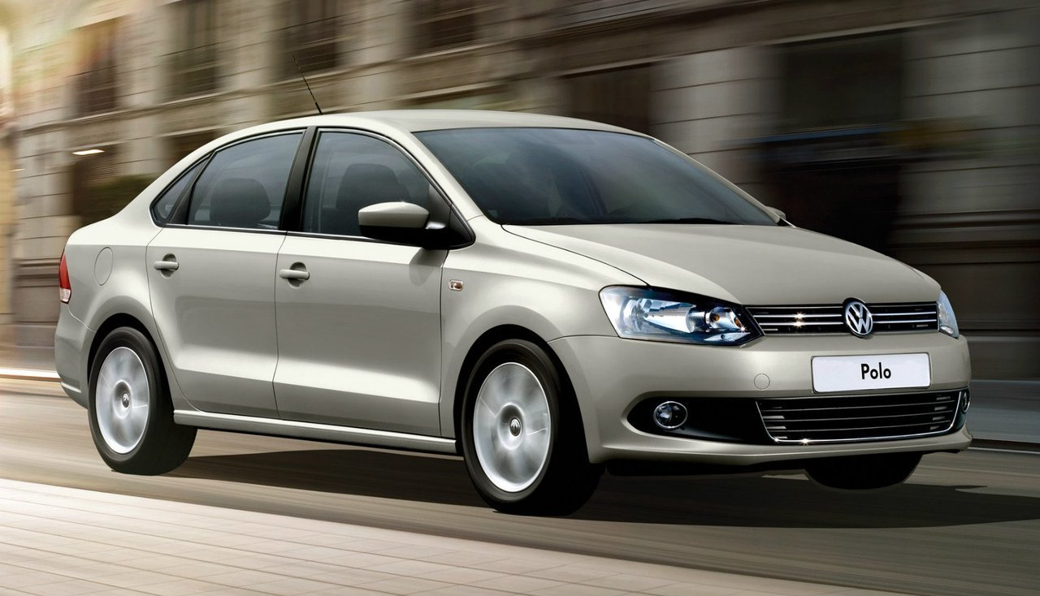
Что такое автомобиль?
Автомобиль — самоходное автономное безрельсовое колёсное транспортное средство с приводом от бензинового, дизельного или электрического двигателя. Используется для перевозки пассажиров и грузов по безрельсовым дорогам.

Slide 3

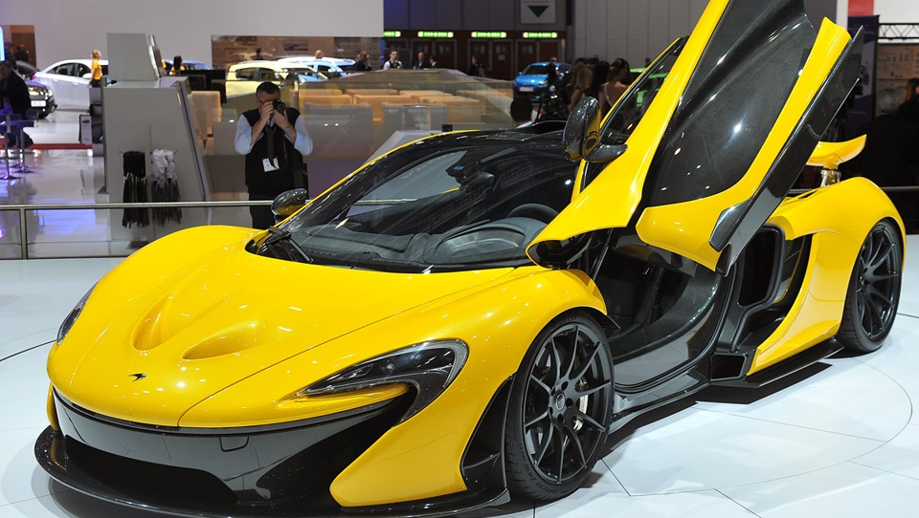



Как он устроен?
Современный автомобиль - это набор сложных инженерных и технологических решений, направленных на безопасность дорожного движения и сохранение экологии нашей планеты.

Slide 4
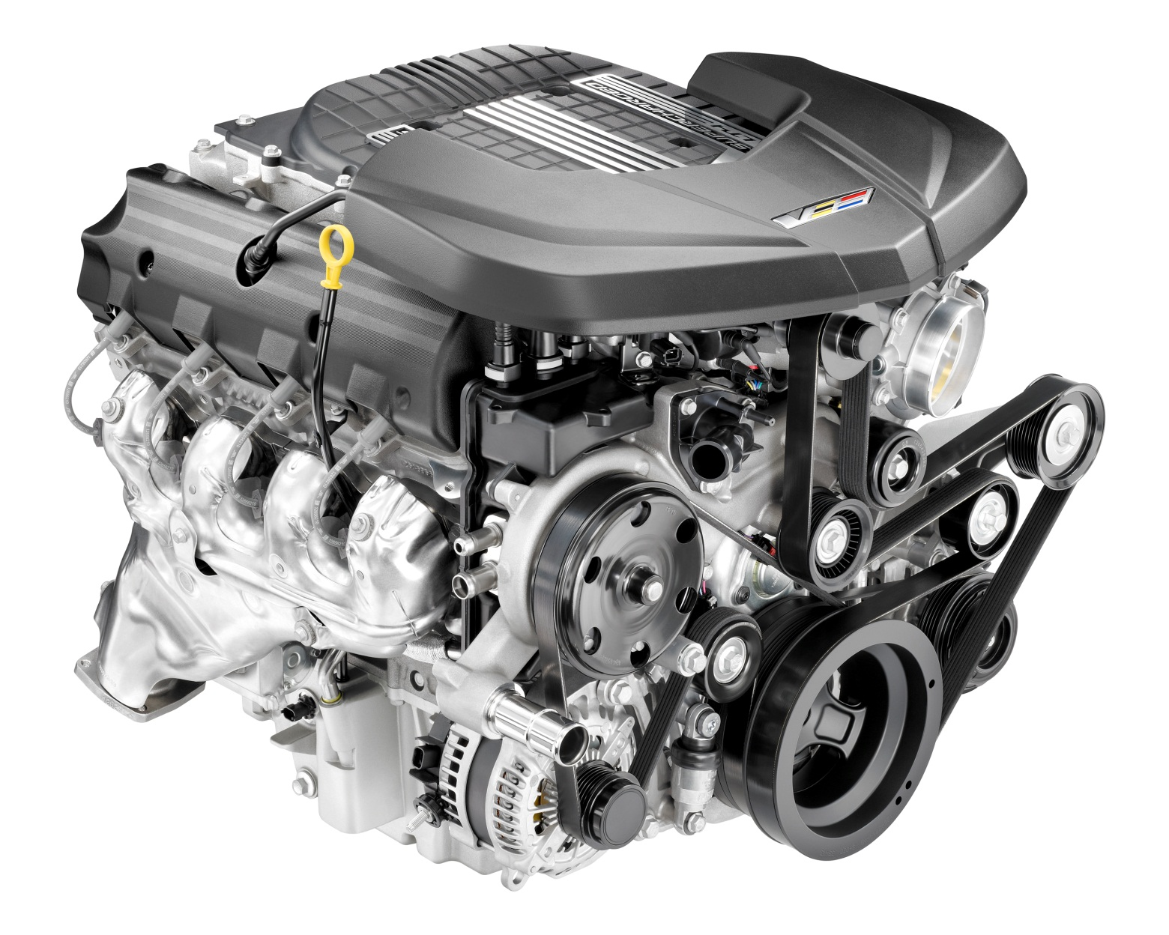
Двигатель

Slide 5
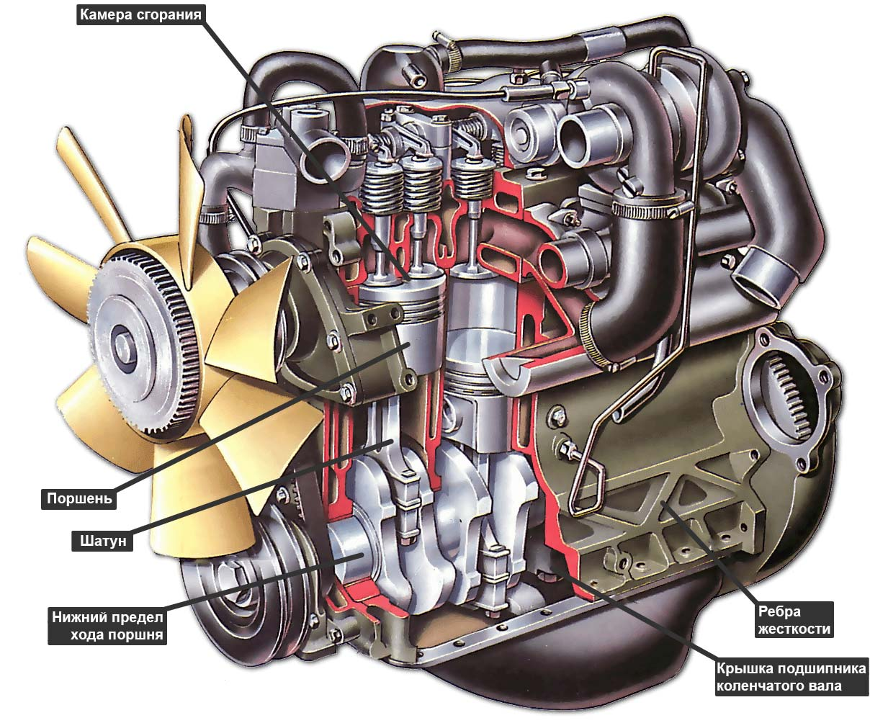
Двигатель автомобиля — это совокупность механизмов и систем, преобразующих тепловую энергию сгорающего в его цилиндрах топлива в механическую.

Slide 6
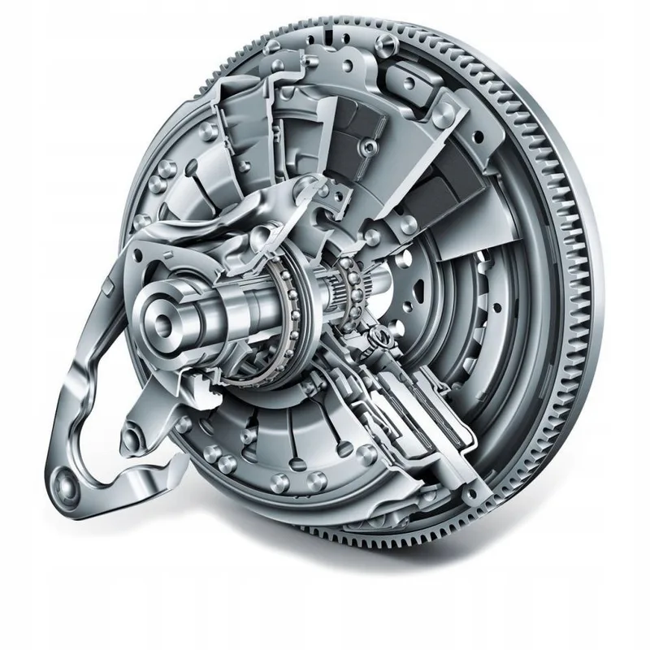
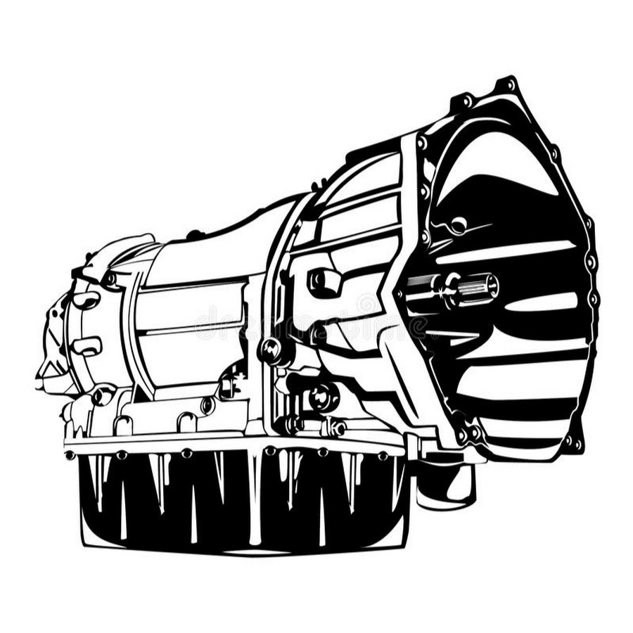

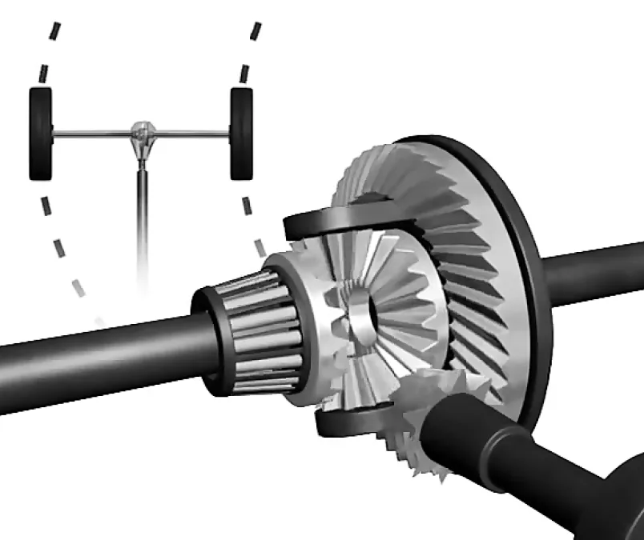
Трансмиссия автомобиля
Сцепление
КПП
Карданный вал
Ведущий мост
Название
Название
Название
Название

Slide 7
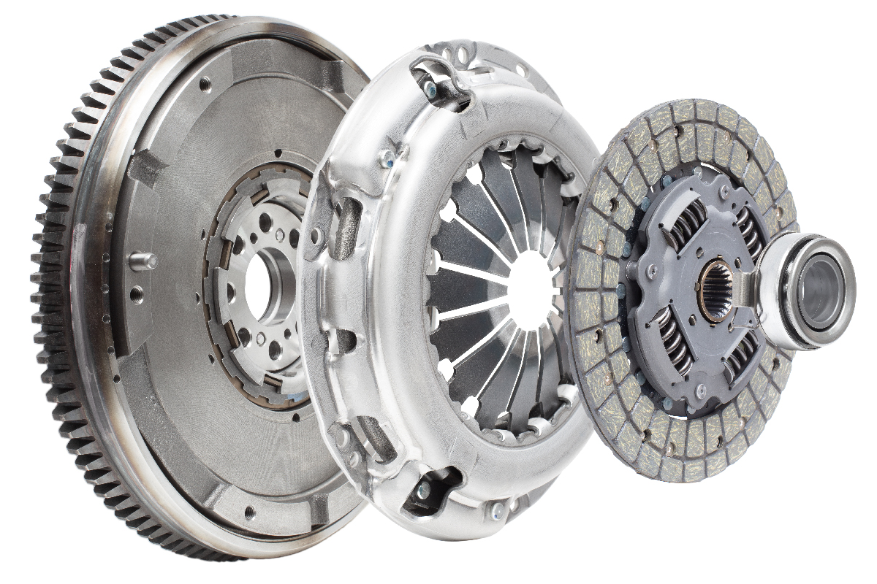
Сцепление
Сцепление в автомобиле служит для временного разобщения коленчатого вала двигателя с силовой передачей. Это необходимо при переключении шестерён в коробке передач и при торможении автомобиля вплоть до полной его остановки

Slide 8

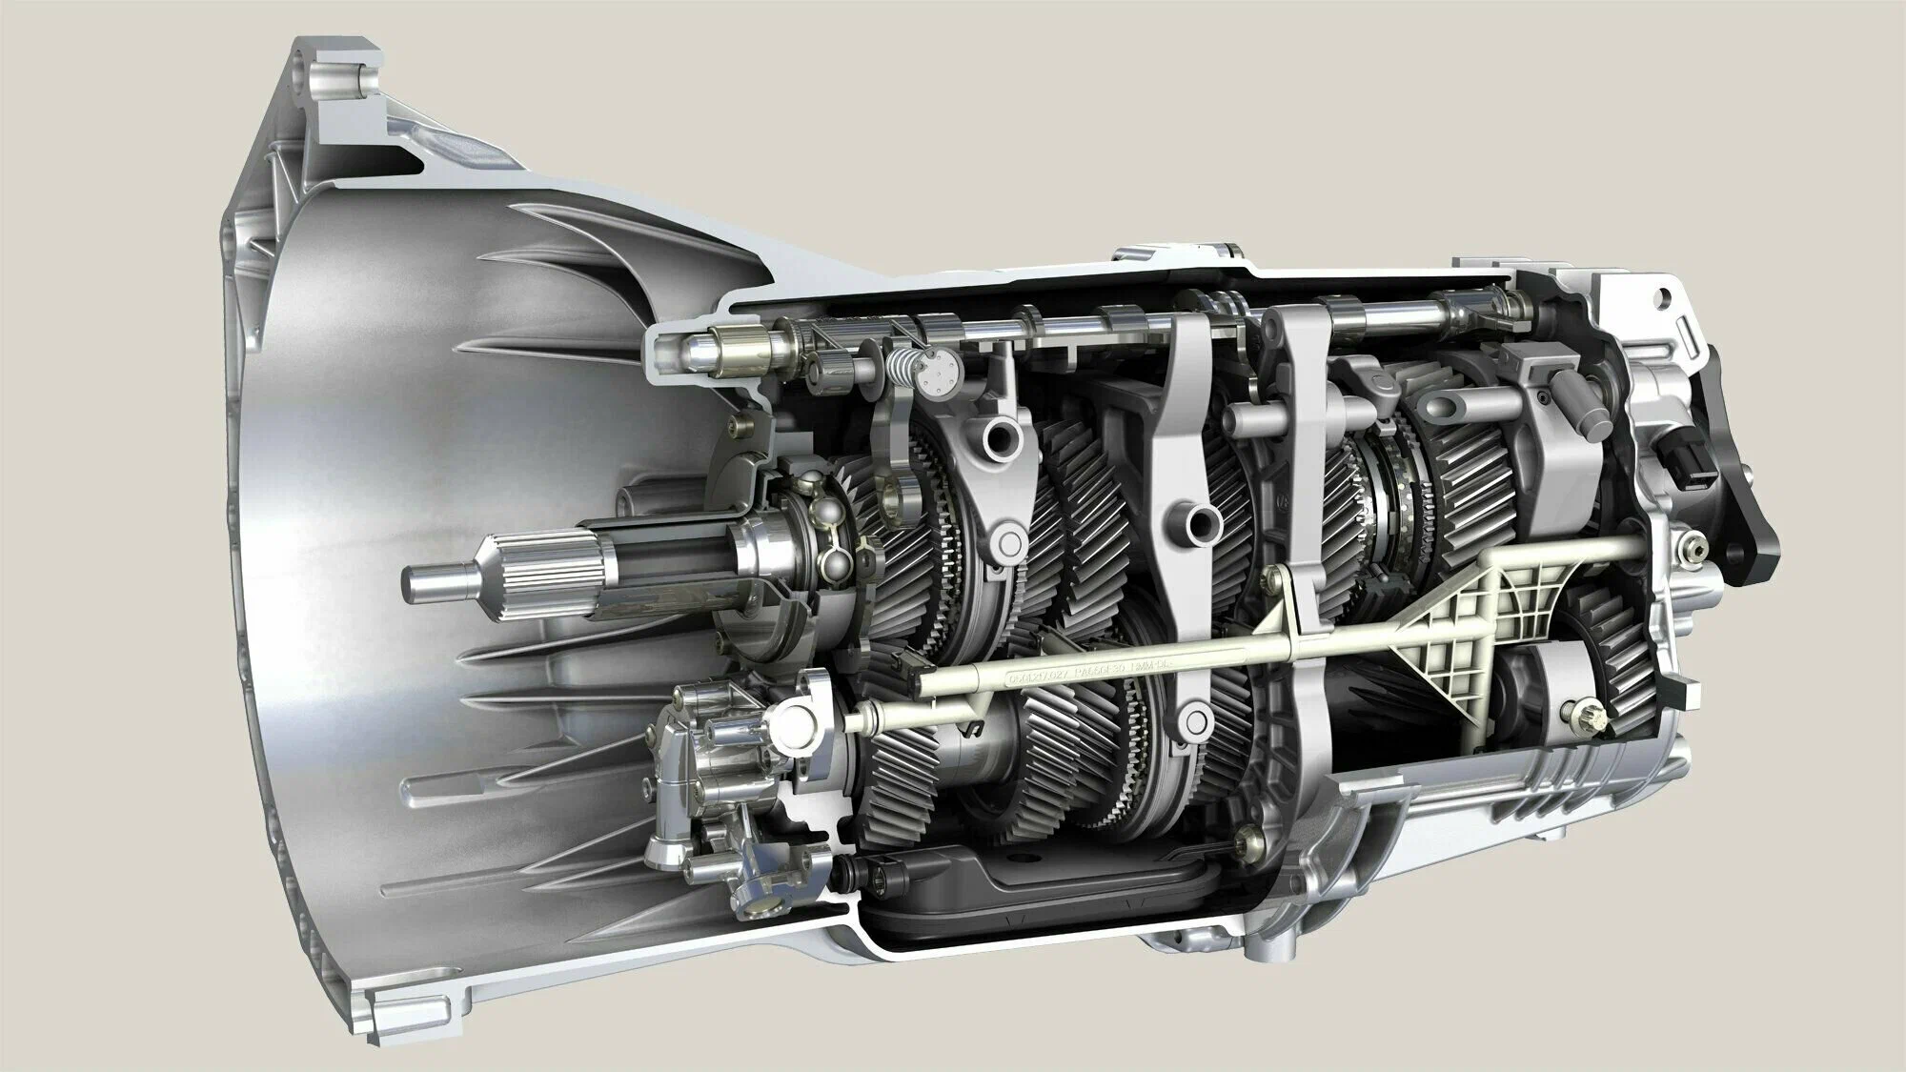
Коробка передач
Назначение коробки передач (КПП) — это передача и преобразование крутящего момента с двигателя на колёса, а также осуществление движения автомобиля задним ходом.

Slide 9

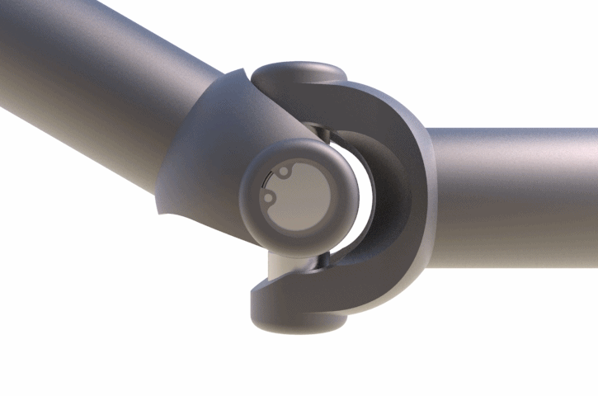
Карданный вал
Служит для передачи крутящего момента от КПП к ведущему мосту

Slide 10
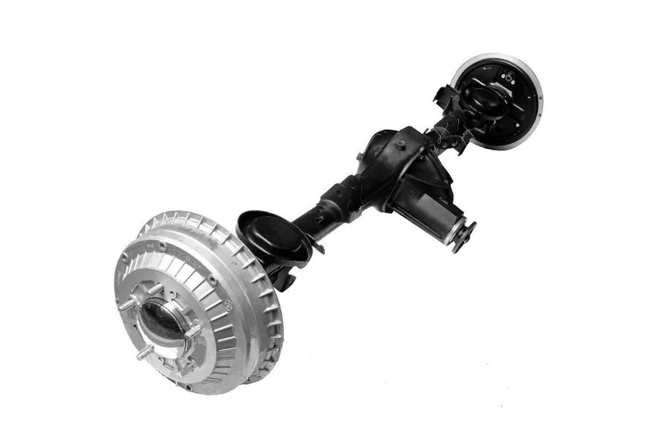


Ведущий мост
Принимает через главную пару вращение карданного вала
Разводит вращение под 90° к ведущим колесам с помощью дифференциала

Slide 11

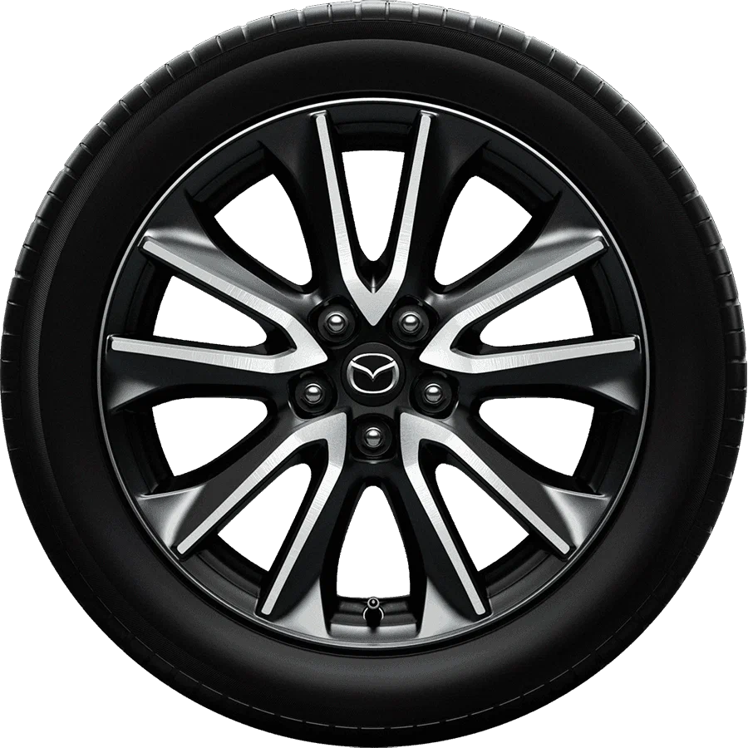
колесо
Устройство
Диск (литой, штампованный, кованный).
Шина
Камера (устаревшая конструкция)

Slide 12
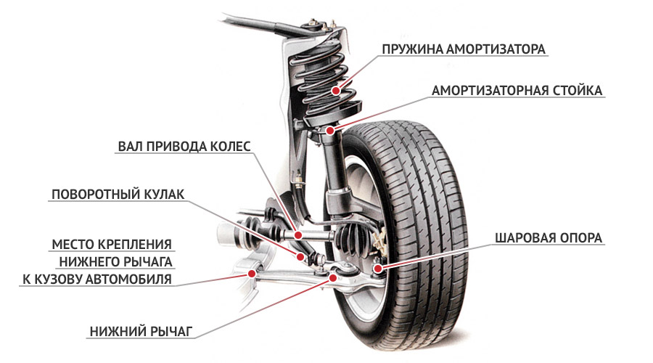
подвеска
Подвеска автомобиля предназначена для того, чтобы сделать езду безопасной и плавной.
Она поглощает удары и толчки от дорожных неровностей и других физических воздействий
задачи подвески:
Задачи подвески:
Снижение нагрузки на несущую часть автомобиля. Это важно для сохранения прочности кузова (рамы), особенно в случае длительной эксплуатации на плохих дорогах.
Задание и поддержание дорожного просвета. Подвеска определяет положение кузова как в статике и устоявшихся режимах движения, так и во время изменения скорости и направления движения.
Помощь при манёврах. Подвеска регулирует положение кузова во время езды, обеспечивает противостояние дифференту — «кивкам» при торможении.
Вспомогательная функция при торможении. Подвеска способна поглощать инерцию движения вперёд.

Slide 13
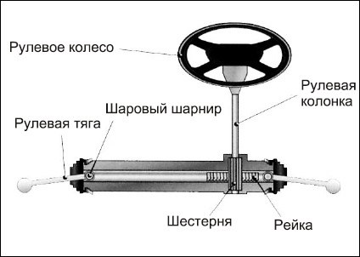
Рулевое управление
Рулевое управление предназначено для изменения и поддержания направления движения автомобиля.
Оно в значительной степени обеспечивает безопасность движения.

Slide 14
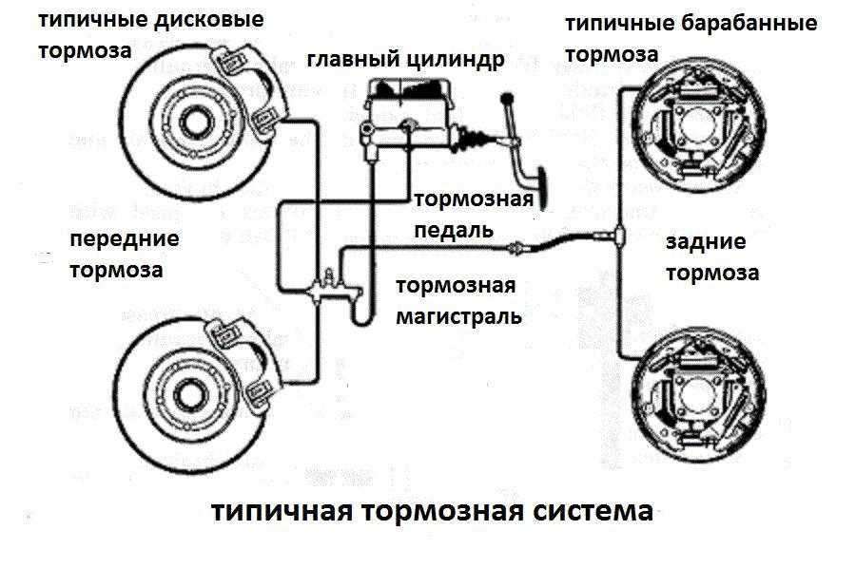
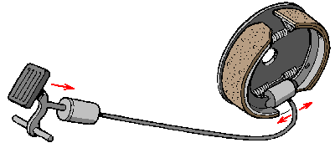
Тормозная система
Тормозная система предназначена для снижения скорости движения и/или остановки транспортного средства. Она также позволяет удерживать машину от самопроизвольного движения во время покоя или стоянки.

Slide 15
электрооборудование
Световые приборы
Обозначение автомобиля и освещение дороги в темное время суток, освещение салона
Аудиосистема/
мультимедиа
Воспроизведение музыкальных композиций, управление дополнительным оборудованием автомобиля
Пусковая система
Осуществление пуска двигателя
Система зажигания
Подача «искры» в двигатель для сгорания топливо-воздушной смеси
Система электроснабжения
Выработка и хранение электрического тока (АКБ, генератор)

Slide 16
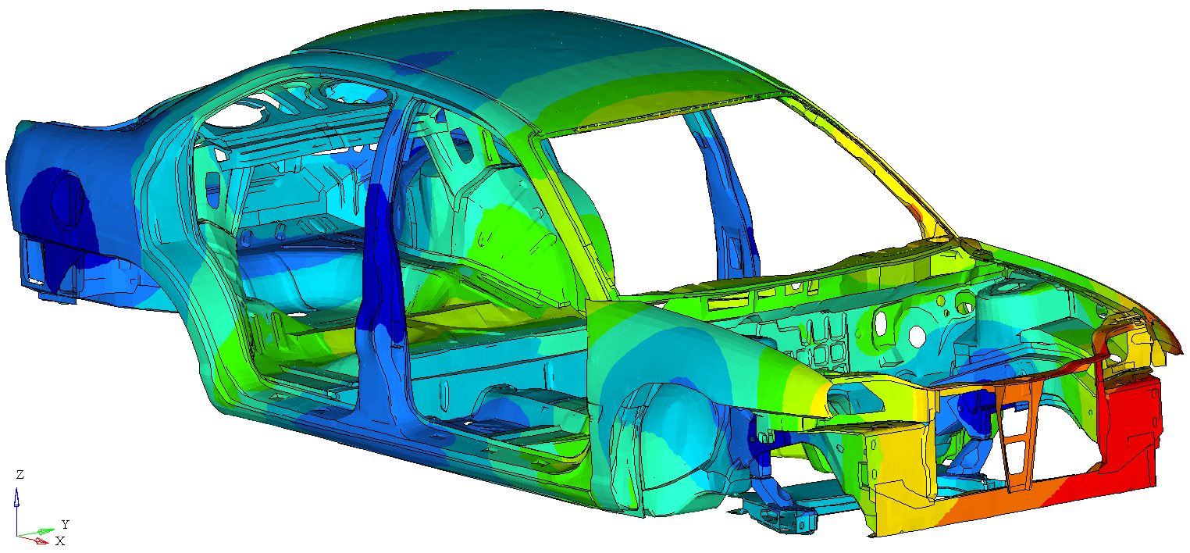
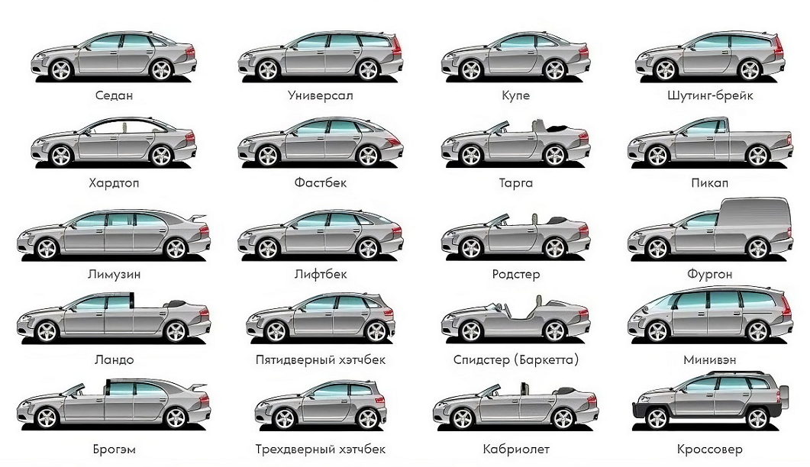
Кузов
Современный кузов спроектирован по принципу разделения на 3 секции: демпферные зоны (подкапотное пространство и багажное отделение) и «пассажирская капсула», спасающая жизни при ДТП.

Slide 17
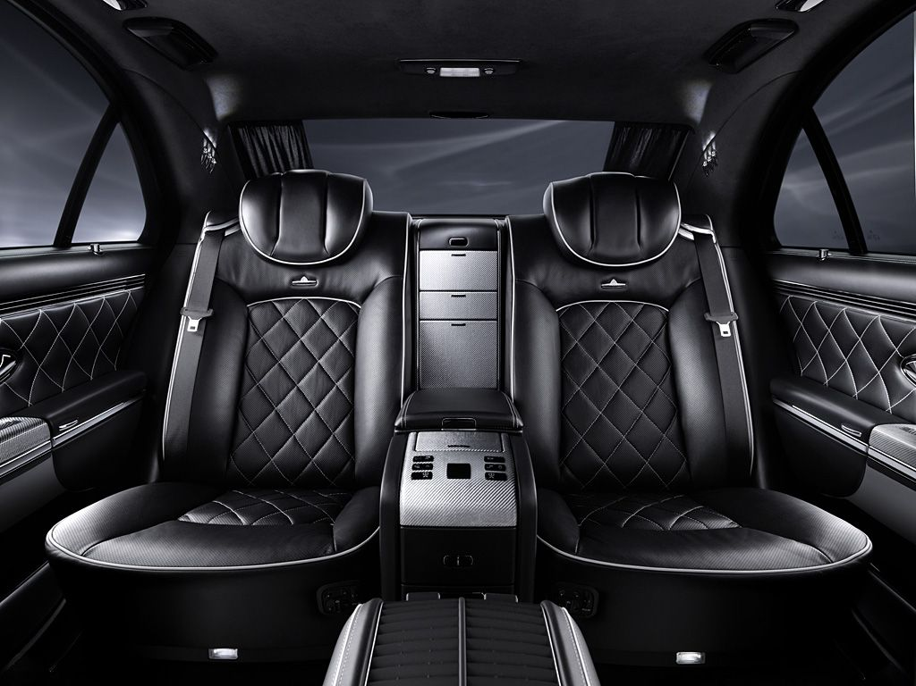
Салон
Место расположения водителя и пассажиров
Основные требования
Эргономичность
Травмобезопасность
Эстетика

Slide 18
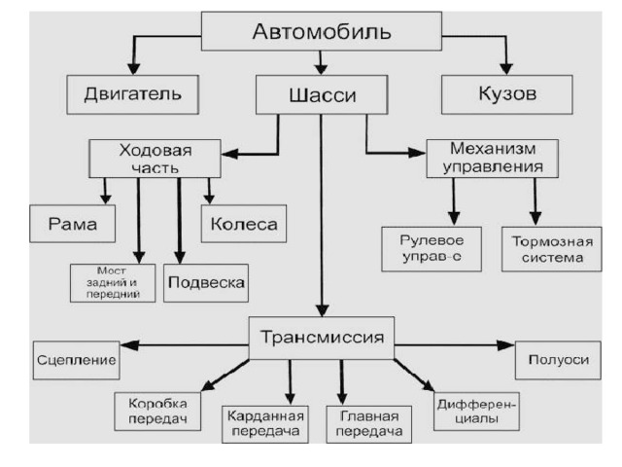
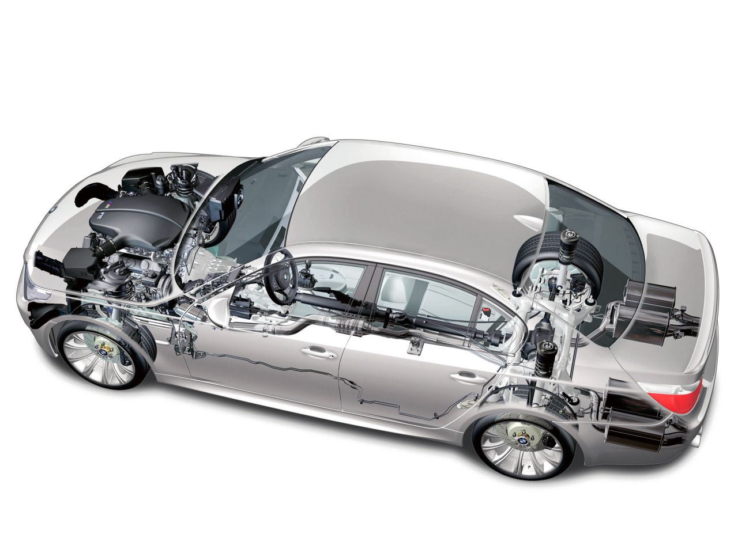
Повторим ещё раз?

Slide 19

СПАСИБО
Чич А.Ю.
chichadam@yandex.ru
ГБПОУ КК «КПТ»

